Slide 1
土 力 学
期末复习

Slide 2
成绩组成
  期中考试 30；期末考试 50
  教学试验 15；作业、平时 5
注意
  作业、试验报告未在规定时间内交齐不得参加期末考试。

Slide 3
《土力学》期末考试
考试时间：2021年1月4日 星期一
下午 2:30~4:30
任课教师 | 考试地点
于玉贞 | 六教6A213
张丙印 | 六教6C101
张建民 | 六教6A205
胡黎明 | 六教6A211

Slide 4
《土力学》期末考试
重点：基础部分、灵活应用
原则：
  难度与作业相当
  不要求死记硬背，但一些公式要记
题型：
  选择题 10题， 30分
  判断题 10题， 20分
  计算题 3~4题，50分
  前四章约20~25分，无独立计算题

Slide 5
内容复习

Slide 6
土的三大工程问题
渗透问题：
渗流、渗透破坏（管涌、流土）
变形问题：
沉降计算；沉降与时间的关系
强度问题：
土的抗剪强度
土压力，边坡稳定，地基承载力

Slide 7
第五章 土的抗剪强度
§5.1 土体破坏与强度理论
§5.2 土的抗剪强度的测定试验
§5.3 应力路径与破坏主应力线
§5.4 土的抗剪强度指标
§5.5 土的动强度与砂土的振动液化

Slide 8
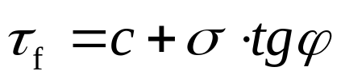

第五章 土的抗剪强度
重点
§5.1 土体破坏与强度理论
土的抗剪强度
  土的强度主要是抗剪强度
莫尔-库仑强度理论（三条内容）
  直剪试验与库仑公式
  应力状态与莫尔圆
  莫尔-库仑破坏准则
    土的极限平衡应力状态
    土破坏与否的判断
    滑裂面的位置
土的抗剪强度机理
  摩擦强度与黏聚强度

Slide 9
§5.2 土的抗剪强度的测定试验
第五章 土的抗剪强度
室内试验
  直剪仪：慢剪、固结快剪、快剪
  三轴仪：固结排水、固结不排水、不排水
  无侧限抗压仪：σ₃ = 0的不排水三轴试验
  其他试验
野外测试
  十字板试验：测试软黏土不排水强度指标
  其他现场试验
重点：不同类型三轴试验

Slide 10
§5.3 应力路径与破坏主应力线
第五章 土的抗剪强度
一. 应力路径
二. p-q平面上的应力路径与莫尔圆
三. 强度包线与破坏主应力线
sin ϕ = tgα；a = c cos ϕ
四. 总应力路径与有效应力路径
  总应力状态与有效应力状态
  总应力路径与有效应力路径
五. 黏性土密度-有效应力-抗剪强度的唯一性关系
应力莫尔圆平移
应力点平移

Slide 11
第五章 土的抗剪强度
重点
§5.4 土的抗剪强度指标
一. 总应力指标与有效应力指标
二. 三轴试验强度指标
三. 直剪试验强度指标
四. 土的强度指标的工程应用
一般采用峰值强度；大变形问题采用残余强度
不同现场地基情况与施工条件
c_{d}, ϕ_{d}
c_{cu}, ϕ_{cu}; c′, ϕ′
c_{u}, ϕ_{u}=0
c_{s} , ϕ_{s}
c_{cq} , ϕ_{cq}
c_{q} , ϕ_{q}

Slide 12
第五章 土的抗剪强度
§5.5 土的动强度与砂土的振动液化
  砂土液化及液化机理：
  孔压急剧升高；瞬间丧失承载能力
  影响砂土液化的因素：
  饱和度、组成、状态、结构等；粉细砂、粉土
  砂土液化的工程防治：加固、围封、桩/深基础
Notes:
地震及基础振动，会使土的强度和承载力发生变化。大量建筑物失事，源于地基。
三种动荷载：周期、冲击和不规则

Slide 13
第五章 土的抗剪强度
第五章 土的抗剪强度
重点：
莫尔－库仑强度理论
库仑公式，强度指标
极限平衡条件
强度包线与破坏主应力线
总应力指标与有效应力指标
莫尔圆与应力路径
强度指标：三轴试验强度指标间的关系
CD，CU，UU

Slide 14
第六章 挡土结构物上的土压力
§6.1 概述 - 挡土结构物及土压力
§6.2 静止土压力计算
§6.3 朗肯土压力理论
§6.4 库仑土压力理论
§6.5 两种土压力理论的比较
§6.6 几种常见的主动土压力计算

Slide 15
第六章 挡土结构物上的土压力
§6.1 概述 - 挡土结构物及土压力
挡土墙及应用
挡土墙类型及土压力分布
墙体位移与土压力状态
刚性挡土墙
柔性挡土墙
加筋挡土墙
静止土压力 E₀
主动土压力 E_{a}
被动土压力 E_{p}
本章核心问题:
三种状态土压力的计算

Slide 16

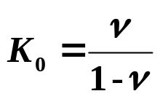

第六章 挡土结构物上的土压力
§6.2 静止土压力计算
挡土墙和土体几乎不动，土体处于弹性平衡状态
土体相当于侧限状态下天然地基土的应力状态
发生条件
静止土压力强度
静止土压力系数
经验公式（砂土和正常固结黏土）
总静止土压力大小和作用点
基本方法

Slide 17
第六章 挡土结构物上的土压力
§6.3 朗肯土压力理论
半无限土体的主动和被动极限平衡应力状态
理论基础
适用条件及基本假定
郎肯主动土压力计算
郎肯被动土压力计算
墙背垂直、光滑、填土面水平
墙后土体均处于极限平衡状态
无黏性土和黏性土
主动和被动极限平衡条件
朗肯主动和被动土压力系数
土压力强度的分布
总土压力大小和作用点
破裂面方向

Slide 18
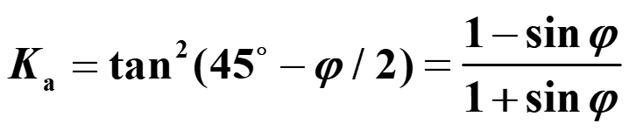
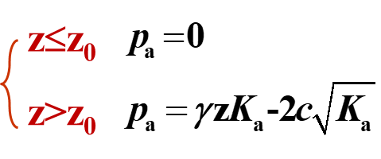
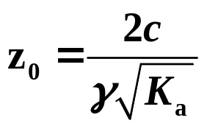
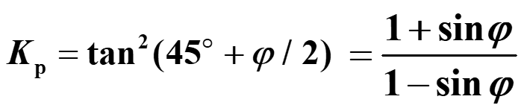
第六章 挡土结构物上的土压力
重点
§6.3 朗肯土压力理论
主动土压力系数
主动土压力强度
被动土压力系数
被动土压力强度
p_{p}= γ z K_{p}

Slide 19
第六章 挡土结构物上的土压力
§6.4 库仑土压力理论
滑动楔体法: 刚性楔体，滑面上处于极限平衡状态
楔体静力平衡
方法要点
无黏性土解析法
库仑土压力图解法
无黏性土填土，填土面为平面
库仑土压力系数K_{a}、K_{p}
基本图解法
库尔曼（Culmann）图解法
黏性填土图解法

Slide 20
第六章 挡土结构物上的土压力
§6.5 两种土压力理论的比较
相同点：极限状态土压力理论
分析方法
朗肯：极限应力法，墙后土体各点均处于极限平衡状态
库伦：滑动楔体法，墙后刚性楔体，滑面上极限平衡状态
不同点
应用条件
朗肯：理想简单边界条件
库伦：较为复杂接近实际的边界条件
计算误差：以水平填土为例
如果 δ = 0，直线滑裂面，两理论K_{a}, K_{p}相同
如果 δ ≠ 0
朗肯偏大约10%，工程偏安全
库仑稍偏小（差别可忽略)
K_{a}
朗肯偏小可至几分之一
库仑偏大可达几倍
K_{p}

Slide 21
第六章 挡土结构物上的土压力
§6.6 几种常见的主动土压力计算
重点
填土上有荷载：连续荷载（朗肯、库仑）；
局部荷载（朗肯）
成层填土情况：朗肯；分布特点（γ 、ϕ 、c的不同组合）
填土中有水：对土重度、强度指标的影响；静水和渗流条件下的水压力、总应力和有效应力
坦墙：坦墙及产生第二滑裂面的条件；土压力计算（朗肯、库仑）
墙背形状有变化：倾角变化、减压平台
墙后填土受限制：新老土体
加筋土挡墙：工作原理、整体稳定性、内部稳定性

Slide 22
第七章 土坡稳定分析
§7.1 概述 – 土坡与滑坡
§7.2 无黏性土坡的稳定分析
§7.3 黏性土坡的稳定分析
§7.4 总应力法与有效应力法

Slide 23
第七章 土坡稳定分析
§7.1 概述–土坡与滑坡
土坡及其实例
滑坡形式及实例
滑坡的主要诱因
本章核心问题:
边坡稳定性分析方法

Slide 24
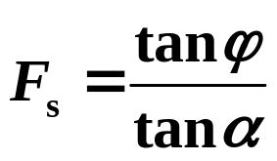
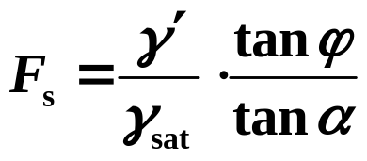
第七章 土坡稳定分析
重点
§7.2 无黏性土坡的稳定分析
基于坡面单元分析
无渗流无限长坡
有沿坡渗流无限长坡
有穿过坡面渗流的情况
几种可能发生深层滑动的情况
沿坡面滑动
F_{s} 减小约50%
影响与渗透力大小和方向相关
渗透水流未逸出土坡
部分浸水的无黏性土坡
非线性抗剪强度指标

Slide 25
第七章 土坡稳定分析
§7.3 黏性土坡的稳定分析
重点
黏性土坡失稳的特点
瑞典圆弧法
条分法基本原理
瑞典条分法
简化毕肖甫法
简布法
最危险滑动面的确定
接近于圆弧的深层滑动
整体圆弧法
条分法概念，土条受力分析
三种典型的条分法

Slide 26
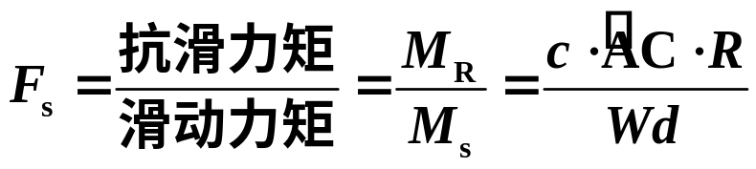
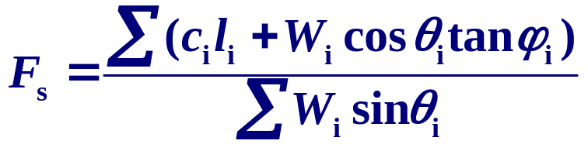
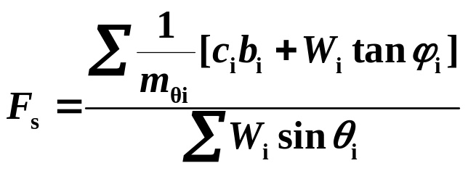
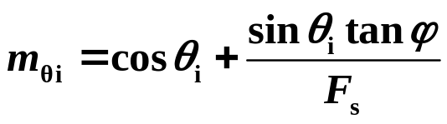
第七章 土坡稳定分析
§7.3 黏性土坡的稳定分析
瑞典圆弧法
瑞典条分法
简化毕肖甫法

Slide 27
第七章 土坡稳定分析
§7.3 黏性土坡的稳定分析
各种分析方法的比较
方法 |  | 瑞典圆弧法 | 瑞典条分法 |  | 毕肖普法 | 简布法
 |  | 整体圆弧法 | 圆弧条分法 |  |  | 普遍条分法
滑裂面形状 |  | 圆弧 | 圆弧 | 圆弧 |  | 任意
基本假设 |  | 整体刚体转动 | 忽略条间力 | 忽略条间竖向力 |  | 假定条间力位置
适用条件 |  | ϕ = 0软黏土 | 均匀土体* | 均匀土体* |  | 任意土体
平衡条件 | 整体力矩 | √ | √ | √ |  | √
 | 各条力矩 | - | × | × |  | √
 | 各条竖向力 | - | × | √ |  | √
 | 各条水平力 | - | × | × |  | √
 | 底面法向力 | - | √ | - |  | -
F_{s}计算精度评价 |  | ϕ =0时准确 | 偏小10% | 一般情况较准确 |  | 准确
* 工程上也应用于具有不同土料分区的边坡。

Slide 28
第七章 土坡稳定分析
§7.4 总应力法与有效应力法
基本概念：方法和指标要匹配
施工期土坡稳定分析：有效应力法的关键问题是孔隙水压力估算
稳定渗流期土坡稳定分析：坝体内各点的孔隙水压力均能由流网确定，原则上应该用有效应力法进行稳定分析
取土体整体为隔离体：不同区域重度的取值
取土骨架作为隔离体：关键是渗透力的计算；不同区域重度的取值

Slide 29
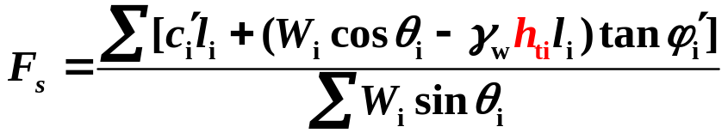

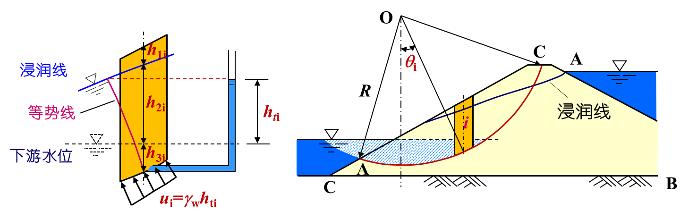
第七章 土坡稳定分析
重点
§7.4 总应力法与有效应力法
取土水整体为隔离体
以瑞典条分法为例

Slide 30
第七章 土坡稳定分析
重点
能推导无水和渗流情况无黏性土坡安全系数
掌握条分法基本原理，瑞典条分法和毕肖普法
了解简布法的基本假设和适用情况
理解安全系数的定义，最小安全系数的意义
掌握不同情况下稳定分析应采用的强度指标

Slide 31
第八章 地基承载力
§8.1 地基失稳的形式和过程
§8.2 临塑荷载和临界荷载
§8.3 极限承载力计算
§8.4 地基承载力的确定方法

Slide 32
第八章 地基承载力
§8.1 地基失稳的形式和过程
地基失稳工程案例
现场荷载试验
竖直荷载下地基的破坏形式
试验方法
p-s曲线：三个阶段的特点和对应的状态
两个界限荷载：临塑荷载和极限荷载
三种破坏形式：整体剪切破坏、局部剪切破坏、冲剪破坏
地基基础情况
地基破坏特征
p-s曲线的特征

Slide 33
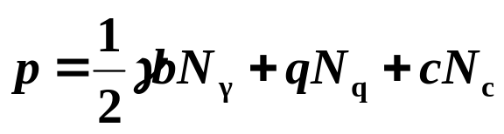
第八章 地基承载力
§8.2 临塑荷载和临界荷载
临塑荷载和临界荷载
定义，塑性区发展，特性
一般计算方法
浅基础及荷载简化、应力计算、极限平衡状态区域范围
重点
条形均布荷载条件下的计算
极限平衡状态区最大深度计算
各种临界荷载的承载力系数
承载力系数N_{c}、N_{q}和N_{γ}都是内摩擦角φ的函数
p_{cr} = p_{1/4} = p_{1/3} = γ₀ d+πc
特例：ϕ＝0的情况
影响因素：外因，d、b；内因，γ、c、ϕ

Slide 34
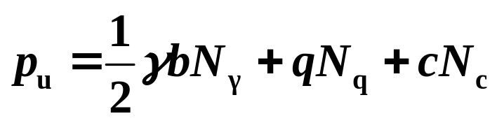
第八章 地基承载力
§8.3 极限承载力计算
各种极限承载力公式比较
 | 基底光滑 | 基底下土刚性核 | 基底下土γ=0 | 滑动面只延伸到基底表面
普-瑞 | √ | × | √ | √
太沙基 | × | √ | × | √
梅耶霍夫 | × | √ | × | ×
基本假定
分析方法
承载力系数
汉森公式
极限承载力的影响因素
外因： d和宽度b；内因： γ、c、ϕ
滑动面上黏聚力产生的承载力
滑动土体自重产生的承载力
基底以上两侧超载产生的承载力

Slide 35

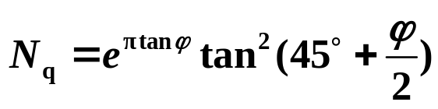

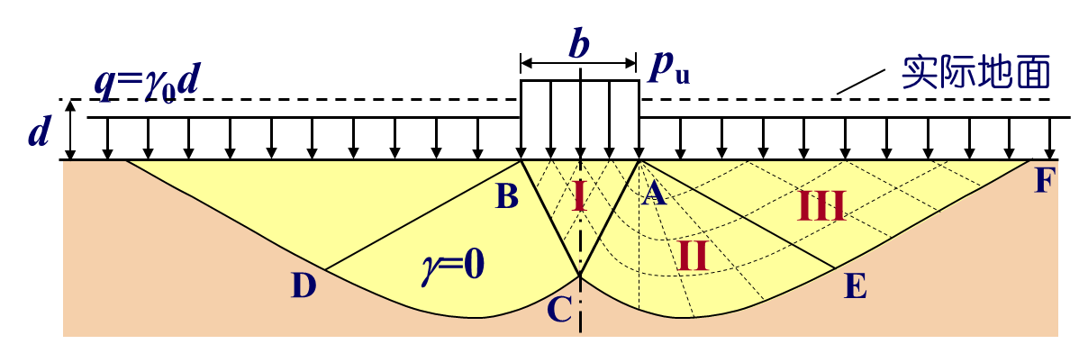

第八章 地基承载力
重点
§8.3 极限承载力计算
普朗德尔-瑞斯纳公式
地基的滑移线网

Slide 36
第八章 地基承载力
§8.4 地基承载力的确定方法
地基承载力的两种极限状态
地基的极限承载力
地基的容许承载力：稳定要求、沉降要求
地基承载力的确定方法（参考规范）
基本方法：容许承载力初值→沉降计算确定设计值
承载力公式法
现场原位试验法
深度和宽度修正

Slide 37
没有交齐作业和试验报告的同学
应在2021年1月3日星期日
下午5:00之前补齐！
过期取消考试资格!
缺作业同学尽快和助教老师联系！
缺试验报告同学尽快和实验课老师联系！

Slide 38
《土力学》答疑安排
时间：
2021年1月3日 下午：15:00~17:00
2021年1月4日 上午：09:30~11:30
地点：新水300(待确定)
平时答疑：教师办公室
Email、微信
祝同学们期末考试取得好成绩！

Slide 39
《土力学》考前安排
作业：考前交齐作业
答疑：教师办公室
云答疑
作业云讲解
Email、微信

